Slide 1
ETUDE DE LA CLASSE DES
INSECTES

Slide 2
Entomologie
Définitions
Entomologie
Au sens strict du terme
l’entomologie signifie étude des insectes.
Au sens large du terme elle englobe l’étude des arthropodes
Entomologie, Pr A TITI, A3 DV,2022-2023

Slide 3
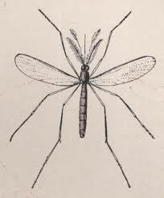
Définition
Entomologie
Arthropodes: Embranchement des Métazoaires possédant:
Une symétrie bilatérale
Des appendices articulées
Un exosquelette dur en chitine, d’où
Une croissance discontinue, en mues
S/Embranchement des Mandibulates
S/Embranchement des chélicérates

Slide 4
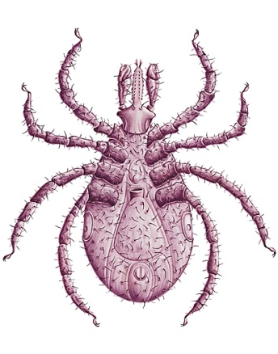
Entomologie
mandibulates
Chélicérates
Présence
Antennes
Mandibules
Mâchoires
La seule classe à intérêt vétérinaire est la:
classe des insectes
Absence
Antennes
mandibules.
Présence
Paire d’appendices préhensiles (chélicères).
La seule classe à intérêt vétérinaire est la:
classe des
arachnides
Entomologie, Pr A TITI, A3 DV,2022-2023

Slide 5
Entomologie
Généralités sur les insectes
Les insectes : ont tous :
3 paires de pattes
La tête, le thorax et l’abdomen distincts.
Une seule paire d’antennes.
Entomologie, Pr A TITI, A3 DV,2022-2023

Slide 6
Entomologie
Insecte
Entomologie, Pr A TITI, A3 DV,2022-2023

Slide 7
Entomologie
Morphologie externe des insectes
Exosquelette
Formé de chitine (secretée par un épiderme sous-jacent)
.
Constitué de segments différenciés en trois parties:
La tête
Le thorax
L’abdomen.
Chaque segment est lui-même formé de plaques chitineuses épaisses appelées sclérites.
Tergites (partie dorsale)
Pleurites (partie ventrale)
Le tout est relié par des articulations
Entomologie, Pr A TITI, A3 DV,2022-2023

Slide 8
Morphologie externe des insectes
Tète
Six segments fusionnés
Une paire d’antennes
Des yeux.
Des pièces buccales
Les pièces buccales
très variables,en fonction de la nutrition de l’insecte : type broyeur, type lécheur, type piqueur –suceur,.etc.
.
Entomologie, Pr A TITI, A3 DV,2022-2023

Slide 9
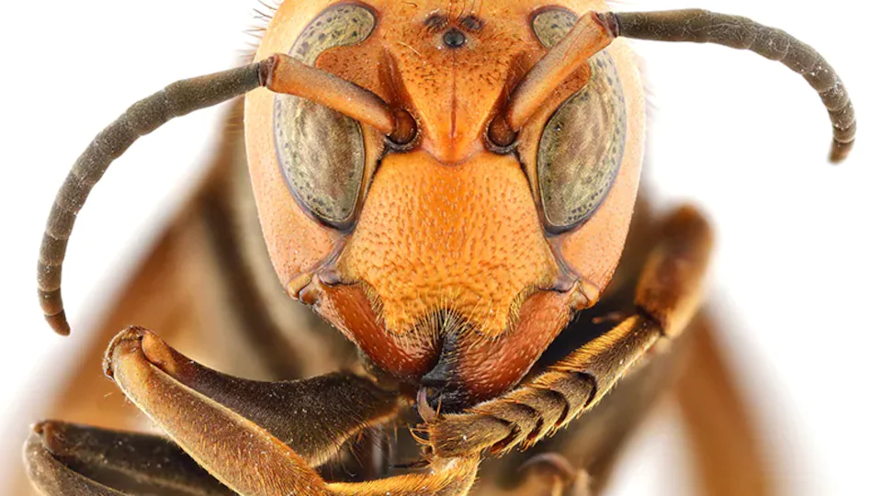
Morphologie externe des insectes
Tète
Six segments fusionnés
Une paire d’antennes
Des yeux.
Des pièces buccales
Les pièces buccales
très variables,en fonction de la nutrition de l’insecte : type broyeur, type lécheur, type piqueur –suceur,.etc.
.
Entomologie, Pr A TITI, A3 DV,2022-2023

Slide 10
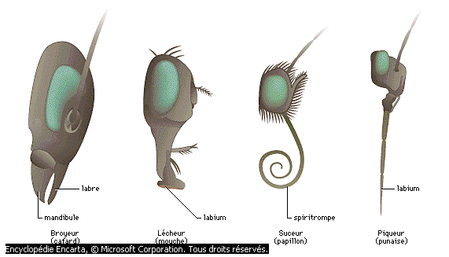
Morphologie externe des insectes
Pièces buccales
Entomologie, Pr A TITI, A3 DV,2022-2023

Slide 11
Morphologie externe des insectes
Pièces buccales
Labrum
Plaque incurvée attachée à la face
mâchoires : peuvent aussi porter des palpes maxillaires (fonction sensorielle et servent à rechercher la nourriture.
Maxillaires
Mandibules
Grosses dents en chitine
porte l’ouverture extérieure des glandes salivaires et est assimilable à une langue.
Hypopharynx
Labium
Lèvre inférieure
Entomologie, Pr A TITI, A3 DV,2022-2023

Slide 12
Morphologie externe des insectes
Thorax
Les trois segments thoraciques constituent
Le prothorax
Le mésothorx
Le métathorax
Chaque segment porte
Une paire de pattes articulées.
Chaque patte est constituée des segments suivants : Hanche, trochanter, fémur, tibia, tarse souvent pourvu de griffes.
Entomologie, Pr A TITI, A3 DV,2022-2023

Slide 13
Morphologie externe des insectes
Abdomen
comporte jusqu’à 11 segments.
Il est dépourvu de pattes.
Le dernier segment est souvent modifié car il porte les organes génitaux externes
Entomologie, Pr A TITI, A3 DV,2022-2023

Slide 14
Morphologie externe des insectes
Le thorax (et plus exactement le mésothorax et métathorax) porte aussi chez beaucoup d’insectes
deux paires d’ailes
(exemple les mouches)
Certains insectes sont dépourvus d’ailes. Ils sont dits,
aptères
(exemple Poux et puces).
NB: D’autres insectes possèdent 2 paires d’ailes.
(Exemple les hémiptères: les punaises)
Entomologie, Pr A TITI, A3 DV,2022-2023

Slide 15
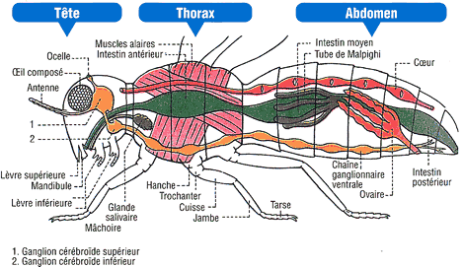
Anatomie interne des insectes
Entomologie, Pr A TITI, A3 DV,2022-2023

Slide 16
Anatomie interne des insectes
LA CAVITE GENERALE
Appelée cœlome ou haemocoele
contient l’haemolymphe qui baigne directement les organes et assure le transport des métabolites.
APPAREIL NERVEUX
Ganglions
Yeux composés et ocelles
Antennes
Palpes
Entomologie, Pr A TITI, A3 DV,2022-2023

Slide 17
Cycle biologique
Imago
Male
Et
femelle
Œuf ou larve
Stade pupal
Nymphe
L1
L3
L2
Entomologie, Pr A TITI, A3 DV,2022-2023

Slide 18
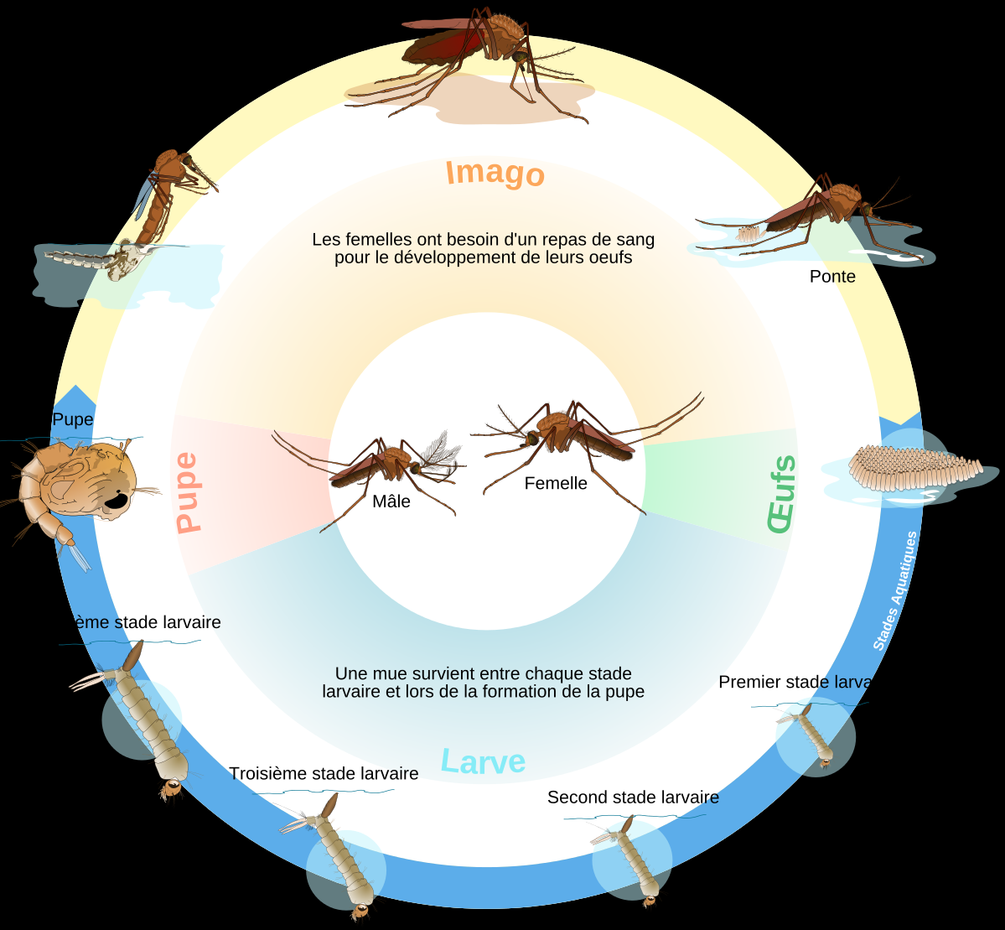
Cycle biologique
Imago
Male
Et
femelle
Œuf ou larve
Stade pupal
Nymphe
L1
L3
L2
Entomologie, Pr A TITI, A3 DV,2022-2023

Slide 19
Cycle biologique
Des insectes holométaboles : Larve très différente de l’adulte ; Ces deux stades sont séparés par un stade pupal (nymphe : métamorphose au cours de laquelle se forme des ailes).
Des insectes hétérométaboles : La morphologie des larves rappelle celle des adultes. Il y a une succession de mues avec développement progressif des ailes.
Des insectes amétaboles : Les larves ont tout à fait la morphologie des adultes. Il y a une simple succession de mues.
Entomologie, Pr A TITI, A3 DV,2022-2023

Slide 20
Classification des insectes
Il existe plusieurs ordres ; mais seulement 4 ordres intéressent la médecine vétérinaire.
Les diptères:(Mouches et moustiques)Une paire d’aileHolométaboles
Les Siphonaptères : (Les puces) Pas d’ailes ; Holométaboles.
Les Phtiraptères : (Les poux) Pas d’ailes Amétaboles
.
Les Hémiptères : (Les punaises) 2 Paires d’ailes Hétérométaboles
Entomologie, Pr A TITI, A3 DV,2022-2023

Slide 21
Etude de l’ordre des diptères
Ce sont des insectes:
Holométaboles.
Les pièces buccales sont soit de type :
piqueur
Lécheur
Présence
D’une paire d’aile, sur le mésothorax (lobe membraneux parcouru par des nervures)
De balanciers ou haltes : fixés sur le métathorax. ; C’est la transformation de la 2ème paire d’ailes (leur amputation rend le vol impossible).
Caractères généraux
Entomologie, Pr A TITI, A3 DV,2022-2023

Slide 22
Etude des diptères
Les pattes : sont formés de 05 articles, le dernier est terminé par 02 griffes, 02 pulvilles et une épine appelée empodium, qui peut être transformée en pelote.
La biologie :
Ils sont holométaboles.
La femelle est généralement ovipare ou peut-être larvipare dans certains cas.
La systématique Il existe 02 sous ordres
SO/ nématocères
SO/brachycères
Entomologie, Pr A TITI, A3 DV,2022-2023

Slide 23
Etude des diptères
Caractères généraux
Insectes de type moustique
SO/ nématocères
Corps grêle
taille petite
Antennes longues (≥ 06 articles)
Section de type orthoraphe.
Entomologie, Pr A TITI, A3 DV,2022-2023

Slide 24
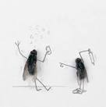
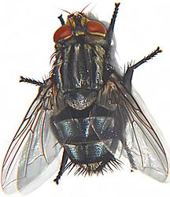
Etude des diptères
Caractères généraux
SO/brachycères
Insectes de type mouche
Corps trapu
Antennes courtes (à 03 articles)
Section de type orthoraphe et
section de type cycloraphe
Entomologie, Pr A TITI, A3 DV,2022-2023

Slide 25
Etude des diptères
Caractères généraux
SO/ nématocères
Type orthoraphe
La larve est céphalée (tète et yeux)
Nymphe est mobile
La sortie de l’adulte par une ouverture en T
Seules les femelles sont hématophages
Entomologie, Pr A TITI, A3 DV,2022-2023

Slide 26
Etude des diptères
Caractères généraux
SO/brachycères
Type cycloraphe
La larve est acéphale
La nymphe est immobile (pupe)
La sortie de la nymphe du puparium par une ouverture en
cercle
Les ♂ et ♀ sont tous les deux hématophages dans
les espèces parasites
Entomologie, Pr A TITI, A3 DV,2022-2023

Slide 27
Etude des diptères
Caractères généraux
SO/brachycères
Type orthoraphe
Ex. Taons
La larve est:
La nymphe est:
La sortie de l’adulte par une ouverture enT
Seul les ♀ sont hématophages
Entomologie, Pr A TITI, A3 DV,2022-2023

